Slide 1
Муниципальное автономное общеобразовательное учреждение муниципального образования город Краснодар средняя общеобразовательная школа № 66 имени Евгения Дороша

Slide 2
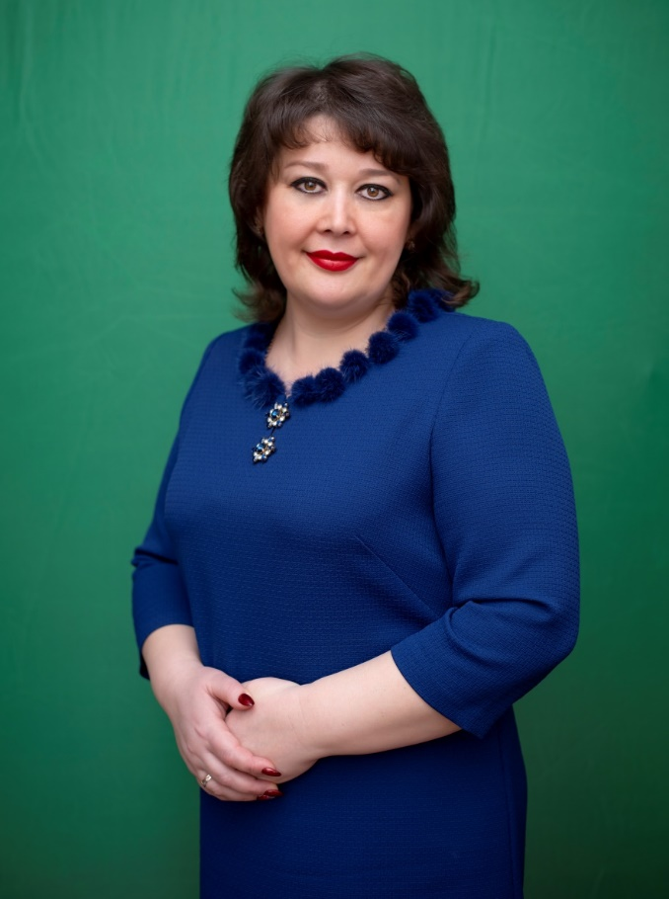
Как директору управлять мотивацией педагогов?
Директор
МАОУ СОШ № 66
Захарова Марина
Николаевна

Slide 3
Цель коллектива МАОУ СОШ № 66
Выйти в кратчайшие сроки из разряда ШНОР (школа с низкими образовательными результатами).

Slide 4
Владимир Исакович Герчиков
5 типов внутренней мотивации: инструментальный, профессиональный, патриотический, хозяйский, люмпенизированный.

Slide 5
Программа школы выхода из ШНОР
1) Организационно-управленческие меры;
2) Организация методического сопровождения реализации программ перехода школы в эффективный режим функционирования;
3) Организация родительской общественности в деятельность школы.

Slide 6
Организационно-управленческие меры
Глубокий анализ ВПР по всем предметам.
Каждым учителем составлен план западающих тем.
В соответствии с западающими темами создан дидактический материал.
Составлен график дополнительных занятий.
На каждого ученика заведена диагностическая карта.
В план внутришкольного контроля добавлен раздел «Работа по повышению низких результатов».

Slide 7
Организационно-управленческие меры
Произведена корректировка КТП с обозначением тем для повторения.
Проведен промежуточный контроль по западающим темам.
Проведен анализ результатов промежуточного контроля с сравнении с результатами ВПР.
Внесена корректировка в план отработки западающих тем.
Организован персональный контроль.

Slide 8
Методическое сопровождение
педагоги-наставники
педагогические советы
методические семинары
курсы повышения квалификации
семинары, организованные КНМЦ и ИРО
сетевое взаимодействие

Slide 9
Организация родительской общественности в деятельность школы
Посещение родителями уроков как повышение мотивации к обучению.
Проведение родительских собраний и тематических бесед с родителями.
Работа штаба воспитательной работы.

Slide 10
С наступающим учебным годом!
Спасибо за внимание!

